Slide 1

1. Đố các em, cô thích màu gì nhất?
Đáp án: Thầy cô tự điền vào đây
Notes:
- GV dựa trên những câu trả lời của HS để tìm ra “Ai hiểu thầy cô nhất?”, khen tặng HS.

Slide 2
2. Em có biết loài hoa mà cô thích nhất là hoa gì không?
Đáp án:…..

Slide 3






Slide 4


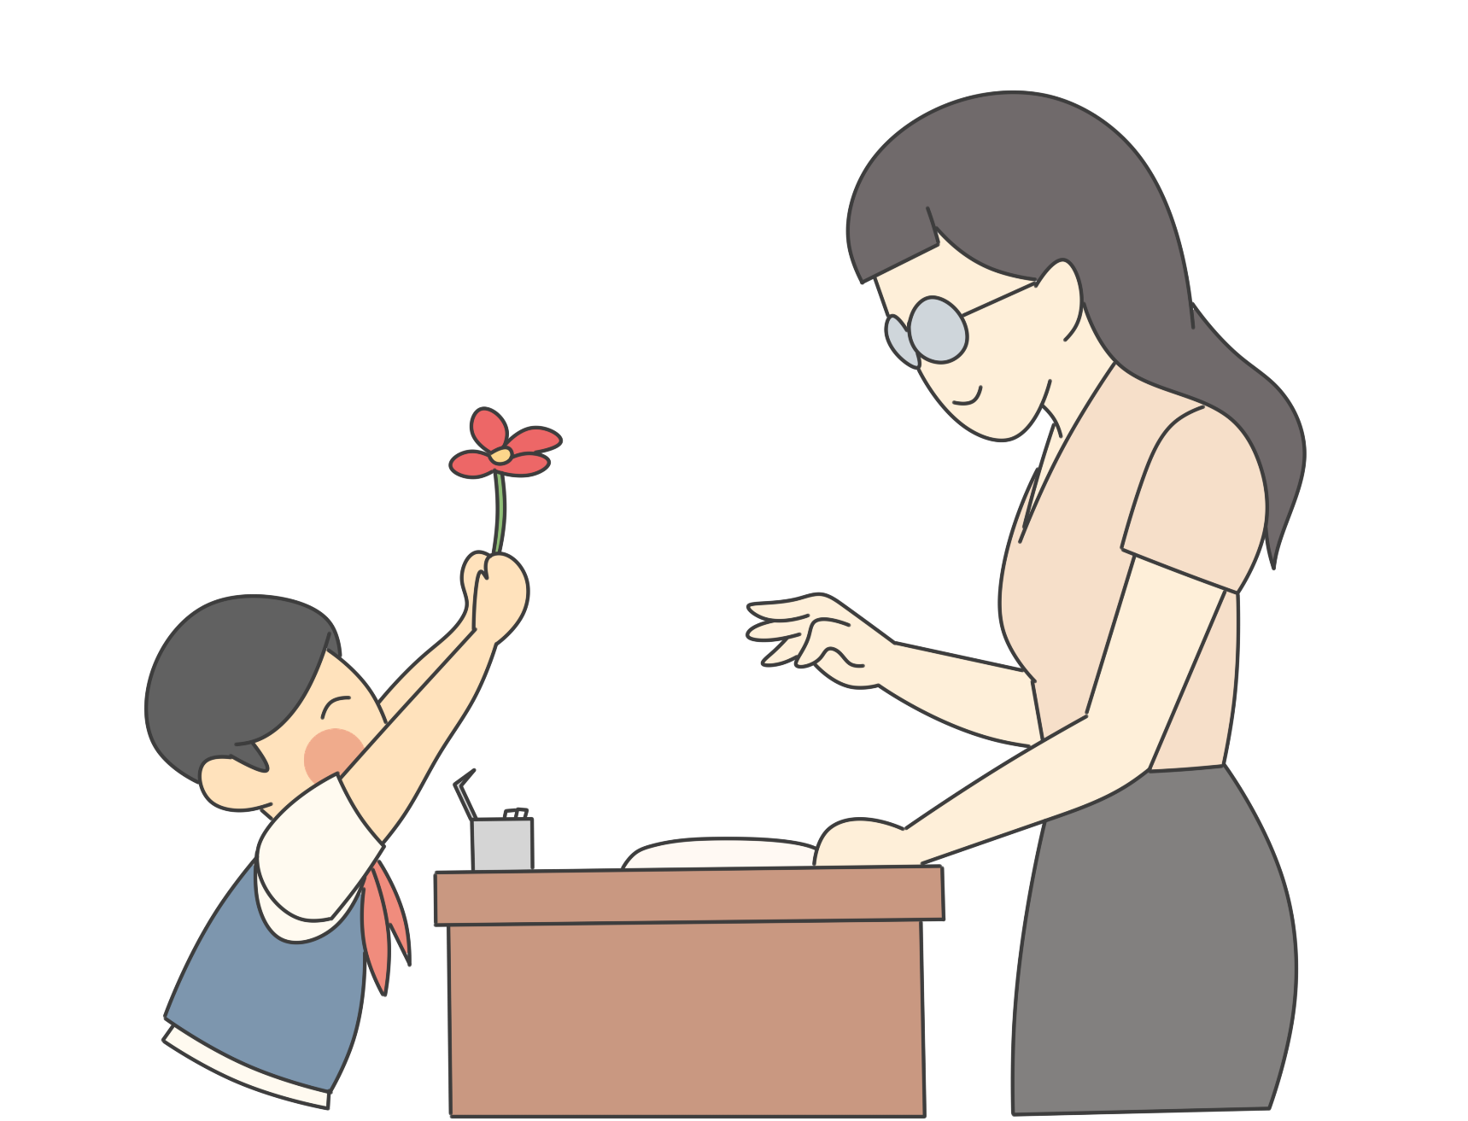
1. Hát về thầy cô và mái trường

Slide 5


Chia sẻ cảm xúc mà bài hát đã mang lại cho em

Slide 6

Thầy cô trong mắt em là những hình ảnh thân thương hiện lên trong trí nhớ, trí tưởng tượng của em.

Slide 7


Chia sẻ với bạn về một kỉ niệm của mình với một thầy hoặc cô mà mình yêu quý
“Tớ nhớ nhất là...”
“Tớ không thể quên được....

Slide 8


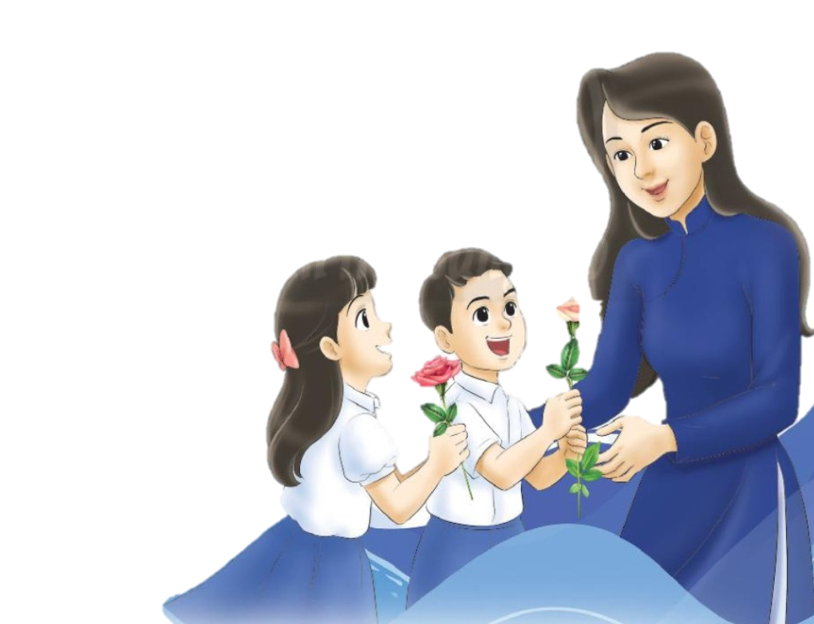
Ơn thầy cô dạy dỗ
Trò mới có hôm nay
Gặp thầy cô vòng tay
Cúi đầu chào lễ phép.

Slide 9
